Slide 1
Territorio e Società
225 Le
Corso di Studio
LE08 Lettere moderne
Ppt 21
a.a. 2022-2023

Slide 2
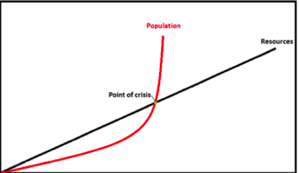
Capacità di carico di un territorio
Ecologia della popolazione: studio del rapporto fra il numero degli abitanti e le condizioni ambientali di un territorio
Teoria malthusiana (1798): risorse alimentari crescono in modo aritmetico, la popolazione cresce in maniera esponenziale. Superata la soglia di sostenibilità – punto di crisi - intervengono ostacoli repressivi (epidemie, carestie) che riducono la popolazione e la riportano al di sotto della soglia. Per evitarlo la società dovrebbe frapporre ostacoli preventivi, di diverso tipo (matrimoni tardivi, astinenza sessuale…).
→Capacità di carico (neomalthusiani, XX secolo)
Non considera il mercato, ma soltanto l’ambiente come fattore di produzione delle risorse alimentari, né le capacità dello stato di intervenire, né le possibili innovazioni tecniche e tecnologiche

Slide 3
Capacità di carico di un territorio
Insicurezza alimentare come elemento determinante nell’andamento della popolazione: impossibilità fisica o economica di accedere al cibo per povertà, sovrappopolazione, guerre, conflitti, scarsità di risorse, degrado ambientale o disastri naturali. (Miseria…)
Nel 2015 1 abitante su 10 del mondo viveva con un reddito inferiore a 1,9 $ (1,75 euro) al giorno
Fame, malnutrizione e denutrizione dipendono da:
  Presenza di agricoltura di sussistenza insufficiente
  Povertà diffusa in ambiente urbano
  Presenza di guerre e carestie (coinvolge almeno 40 milioni di persone)

Slide 4
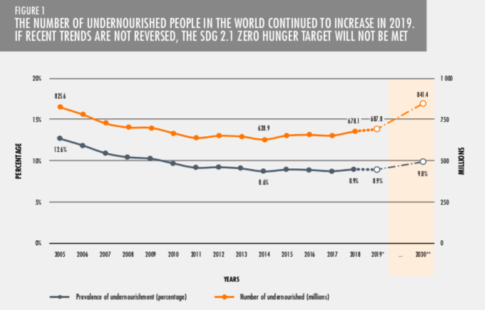
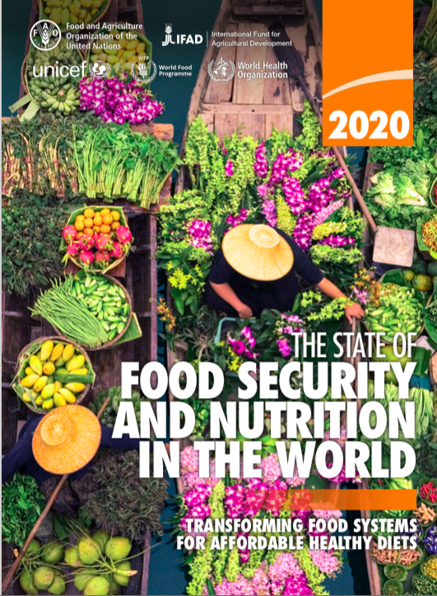
  Unicef (2020): «quasi 690 milioni di abitanti del pianeta hanno sofferto la fame […] circa 2 miliardi, nel mondo, le persone che affrontano livelli moderati o gravi di insicurezza alimentare»
  Fonte: The State of Food Security and Nutrition in the World",
  http://www.fao.org/3/ca9692en/CA9692EN.pdf

Slide 5
Migrazioni
Mobilità spaziale
  Migrazioni: spostamento permanente o di lungo termine di un gruppo di persone o di un individuo dal proprio luogo d’origine a un altro luogo
  Circolazione di persone: spostamento temporaneo, spesso ciclico, di un gruppo di persone o di un individuo dal proprio luogo d’origine a un altro luogo. Comprende le migrazioni temporanee e i movimenti pendolari
  Ogni migrazione prevede una emigrazione e una immigrazione
  Saldo migratorio netto: la differenza fra immigrati e emigrati
  Equazione demografica: crescita naturale della popolazione + saldo migratorio (in un determinato arco di tempo)

Slide 6
Dati Italia
 | Saldo migratorio italiani | Saldo migratorio stranieri | Saldo migratorio | nati | morti | Saldo naturale
2018 | -69.908 | 245.272 | 175.364 | 439.747 | 633.218 | -193.386
2019 | -53.389 | 205.034 | 151.645 | 420.170 | 634.432 | -214.262
2020 | -53.813 | 207.086 | 153273 | 404.104 | 746.146 | -342.042
2021 | -65.190 | 152.832 | 87642 | 404.892 | 740.317 | -335.425
Popolazione
2018: 59.816.673
2019 : 59.641.488
2020 : 59.236.213
1 gennaio
2022: 58.983.122

